Slide 1
Clase Activity
Desarrollo de aplicaciones Android

Slide 2
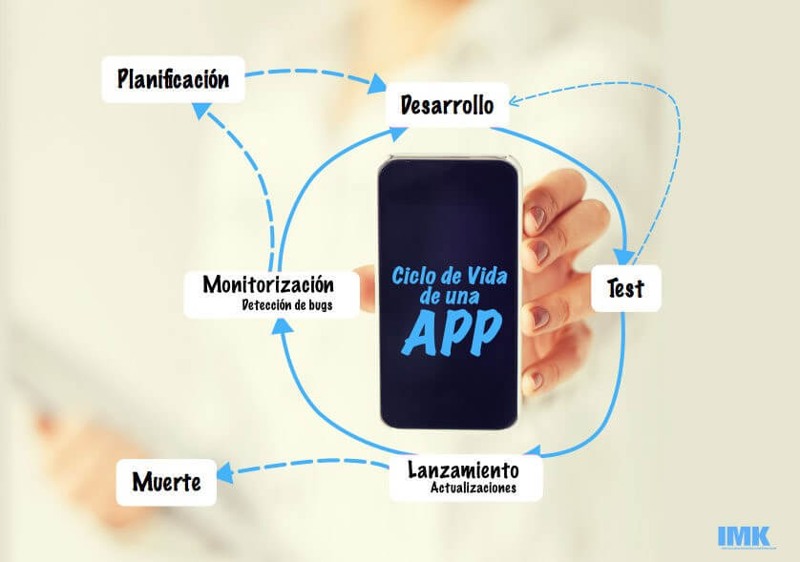
Ciclo de vida de una app

Slide 3
Framework Android
Evitar al máximo la repetición inútil de código
Las aplicaciones pueden compartir recursos entre sí.
Android es el Sistema Operativo usado por el mayor número de dispositivos móviles y tal vez el más utilizado a día de hoy en teléfonos móviles.
El lenguaje de programación para trabajar en Android es Java, y actualmente Kotlin.
Pero para poder trabajar y programar la aplicación es necesaria la utilización de un entorno de trabajo o Framework.
Un Framework Android es un marco de trabajo diseñado para crear aplicaciones Android. Provee a las aplicaciones de los API (Application programming interface) necesarios para interactuar con los servicios provistos por el SO.

Slide 4
SDK
Software Development Kit y es un conjunto de herramientas que ayudan a la programación de Android.
Son muchos los recursos que puede tener un SDK, pero la mayoría está compuesto por:
API Interfaz de Programación de Aplicaciones.
IDE Entorno de Desarrollo Integrado.
Debugger.
Compilador..
Código de ejemplo y otra documentación.
Emulador.

Slide 5
Gradle
Cada vez que creas una nueva aplicación, Android Studio crea una carpeta para tus proyectos y compila el proyecto con su sistema Gradle.
El proceso de Gradle puede tardar unos minutos.
Gradle es el sistema de compilación de Android, que es responsable de la compilación, prueba y despliegue del código.
Gradle es el responsable de que la aplicación se ejecute en el dispositivo.

Slide 6
Componentes de una aplicación
Describimos de los elementos más importantes de las aplicaciones Android. Todos estos componentes se implementan sobre clases Java.
Vista (View): Las vistas son los elementos que componen la interfaz de usuario de una aplicación.
Un botón o una entrada de texto.
Todas las vistas van a ser objetos descendientes de la clase View y, por tanto, pueden ser definidas utilizando código Java. Sin embargo, lo habitual será definir las vistas utilizando un fichero XML y dejar que el sistema cree los objetos por nosotros a partir de este fichero. Esta forma de trabajar es muy similar a la definición de una página web utilizando código HTML.

Slide 7
Componentes de una aplicación
Actividad (Activity): Una aplicación en Android va a estar formada por un conjunto de elementos básicos de visualización, coloquialmente conocidos como pantallas de la aplicación.
En Android cada uno de estos elementos, o pantallas, se conoce como actividad.
Su función principal es la creación de la interfaz de usuario. Una aplicación suele necesitar varias actividades para crear la interfaz de usuario.
Las diferentes actividades creadas serán independientes entre sí, aunque todas trabajarán para un objetivo común. Una actividad se define en una clase descendiente de Activity y utiliza un layout para que defina su apariencia.

Slide 8
Componentes de una aplicación
Fragmentos (Fragment): La llegada de las tabletas trajo el problema de que las aplicaciones de Android ahora deben soportar pantallas más grandes. Si diseñamos una aplicación pensada para un dispositivo móvil y luego la ejecutamos en una tableta, el resultado no suele resultar satisfactorio.
Para ayudar al diseñador a resolver este problema, en la versión 3.0 de Android aparecen los fragments. Un fragment está formado por la unión de varias vistas para crear un bloque funcional de la interfaz de usuario. Una vez creados los fragments, podemos combinar uno o varios fragments dentro de una actividad, según el tamaño de pantalla disponible.
Servicio (Service): Un servicio es un proceso que se ejecuta “detrás” (background), sin la necesidad de una interacción con el usuario. Es algo parecido a un demonio en Unix o a un servicio en Windows.
Se utilizan cuando queramos tener en ejecución un código de manera continua, aunque el usuario cambie de actividad.
En Android disponemos de dos tipos de servicios:
servicios locales, que son ejecutados en el mismo proceso
servicios remotos, que son ejecutados en procesos separados

Slide 9
Componentes de una aplicación
Intención (Intent): Una intención representa la voluntad de realizar alguna acción, como realizar una llamada de teléfono o visualizar una página web. Se utiliza cada vez que queramos:
Lanzar una actividad
Lanzar un servicio
Enviar un anuncio broadcast
Comunicarnos con un servicio
Los componentes lanzados pueden ser internos o externos a nuestra aplicación. También utilizaremos las intenciones para el intercambio de información entre estos componentes.
Receptor de anuncios (Broadcast Receiver): Un receptor de anuncios recibe anuncios broadcast y reacciona ante ellos.
Los anuncios broadcast pueden ser originados por el sistema (por ejemplo: Batería baja, Llamada entrante) o por las aplicaciones.
Las aplicaciones también pueden crear y lanzar nuevos tipos de anuncios broadcast. Los receptores de anuncios no disponen de interfaz de usuario, aunque pueden iniciar una actividad si lo estiman oportuno.

Slide 10
Componentes de una aplicación
Proveedores de contenido (Content Provider): En muchas ocasiones, las aplicaciones instaladas en un terminal Android necesitan compartir información.
Android define un mecanismo estándar para que las aplicaciones puedan compartir datos sin necesidad de comprometer la seguridad del sistema de ficheros.
Con este mecanismo podremos acceder a datos de otras aplicaciones, como la lista de contactos, o proporcionar datos a otras aplicaciones.

Slide 11
Depuración de una aplicación
Depurar con el entorno de desarrollo: Android Studio integra excelentes herramientas para la depuración de código.
Depurar con mensajes Log: El sistema Android utiliza el fichero LogCat para registrar todos los problemas y eventos principales que ocurren en el sistema. Ante cualquier error resulta muy interesante consultarlo para tratar de encontrar su origen.
La clase Log proporciona un mecanismo para introducir mensajes desde nuestro código en este fichero. Puede ser muy útil para depurar nuestros programas o para verificar el funcionamiento del código. Disponemos de varios métodos para generar distintos tipos de mensajes:
Log.e() Errores
Log.w() Avisos
Log.i() Información
Log.d() Depuración
Log.v() Verbose

Slide 12
Ejemplo de código
protected void onCreate(Bundle savedInstanceState) {
super.onCreate(savedInstanceState);
//setContentView(R.layout.activity_main);
TextView texto = new TextView(this);
texto.setText("Hola...");
setContentView(texto);
}
La interfaz de usuario de Android está basada en una jerarquía de clases descendientes de la clase View (vista).
Pasamos this (el objeto actual de la clase MainActivity) como contexto del TextView.
Mediante setContentView() se indica la vista que visualizará la actividad.

Slide 13
Clase R
Todos los recursos de la aplicación quedan registrados con su id y tipo de recurso en el archivo de la clase R.
Se genera de forma automática en cada compilación.
Como en toda la arquitectura Android, los recursos se pueden acceder de dos formas:
Código
XML
En el archivo colors.xml
<resources>
…
<color name="rojo">#FF0000</color>
</resources>
Acceder a recursos de R
android:textColor="@color/rojo“
getResources().getColor(R.color.rojo)
getResources().getDrawable(R.drawable.imagen)

Slide 14
Activity
Una actividad es un componente crucial de cualquier aplicación Android. Proporciona una pantalla con la que los usuarios pueden interactuar para llevar a cabo actividades, como marcar el teléfono, tomar una fotografía o enviar un mensaje.
Una actividad de Android es una pantalla de la interfaz de usuario de la aplicación de Android.
Cada actividad tiene una ventana en la que puede desplegar su interfaz de usuario.
La ventana normalmente llena la pantalla, pero puede ser más pequeña que la pantalla y flotar por encima de otras ventanas.
Una actividad de Android es muy similar a la de Windows en una aplicación de escritorio.
Una aplicación de Android puede contener una o más actividades, es decir, una o más pantallas.
La aplicación de Android comienza mostrando la actividad principal (Main Activity), y desde allí la aplicación puede permitir abrir actividades adicionales.

Slide 15
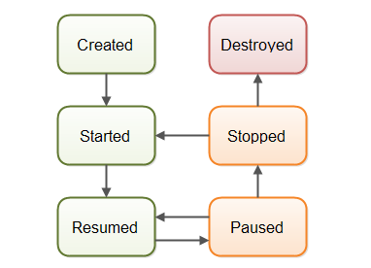
Activity
Una pila de actividad puede atravesar los siguientes estados para mantener el flujo entre apps y eventos del sistema
ESTADO | ¿En memoria? | ¿Visible al usuario? | ¿En primer plano?
Inexistente | No | No | No
Detenida | Si | No | No
Pausada | Si | Si | No
En Marcha | Si | Si | Si

Slide 16
Activity Ciclo de vida
onCreate()
onStart()
onResume()
onPause()
onStop()
onRestart()
onDestroy()

Slide 17
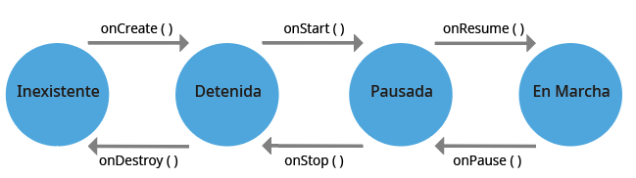
Activity Ciclo de vida
onCreate()
onStart()
onRestart()
onResume()
onPause()
onStop()
onDestroy()

Slide 18
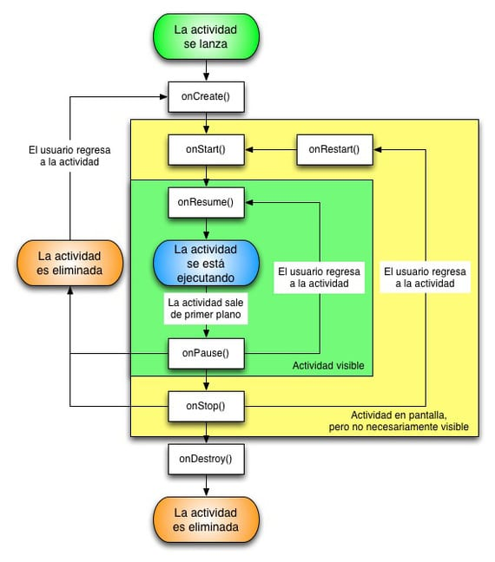
Activity Eventos

Slide 19
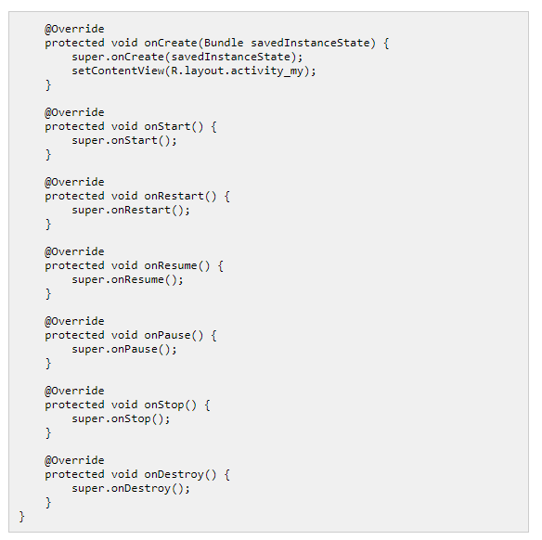
Activity Desarrollo

